Slide 1



جامعة دنقلا
كلية علوم الحاسوب والتنمية البشرية
نظم إدارة قواعد البيانات
(Database Management Systems ):
المحاضرة الأولى
بيئة قواعد البيانات
أ. لينا الأمين

Slide 2
أسلوب التقويم:
تقويم فصلي (تمارين ، سمنارات، واجبات) 10%.
الامتحان العملي 20%.
الامتحان النهائي 70%.

Slide 3
اهداف المحاضرة
تعريف المصطلحات
توضيح تطور وأهمية قواعد البيانات
حدود عمليات الملفات التقليدية
أنواع قواعد البيانات
فوائد قواعد البيانات
تكاليف ومخاطر قواعد البيانات
مكونات بيئة قواعد البيانات
تطور أنظمة قواعد البيانات

Slide 4
قواعد البيانات
هي مجموعة من عناصرِ البيانات المنطقية المرتبطة مع بعضها البعض بعلاقة معينة.
هي اسلوب محدد لتنظيم المعلومات يبسط كيفية ادخالها و تعديلها و استخراجها في صورة ملائمة و مفهومة للمستخدم لمجموعة مشتركة من البيانات المترابطة والمتجانسة.
البيانات
تخزين تمثيل ذو معنى للكائنات والأحداث.
منظم: الأرقام، النصوص، والتاريخ.
غير منظم: الصور، الفيديو، والمستندات.
المعلومات
هي البيانات التي تمت معالجتها ووضعها في صورة ملائمة و مفهومة للمستخدم.
Metadata
هي البيانات التي تصف خصائص مستخدم البيانات.

Slide 5
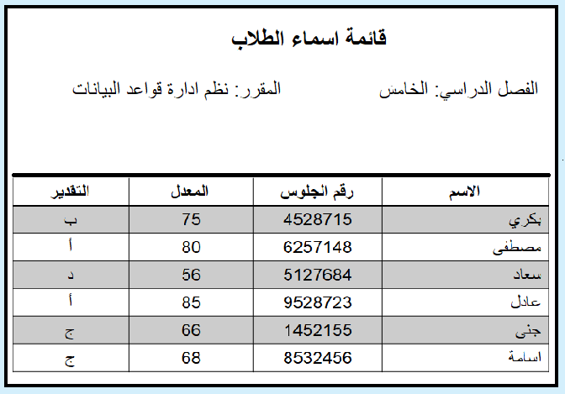
تنظيم البيانات
وضع البيانات في تنظيم يسهل فهمه.

Slide 6
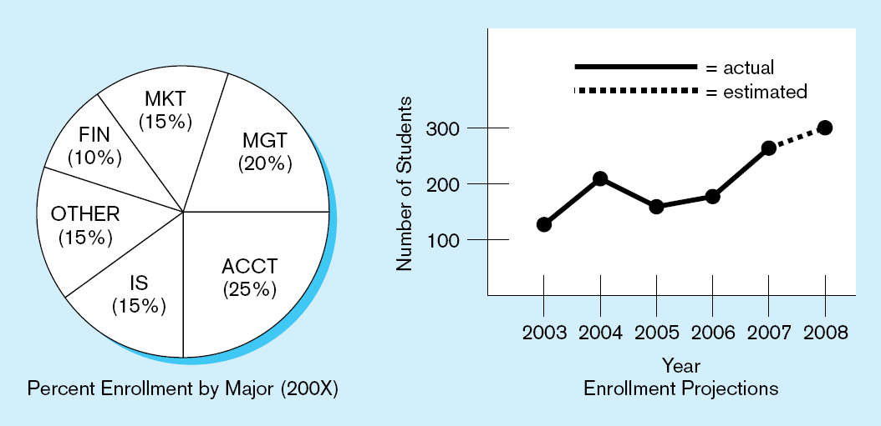
تلخيص البيانات
العرض بالرسوم يحول البيانات إلى معلومات مفيدة يسهل للمدراء فهمها واتخاذ القرارات.

Slide 7
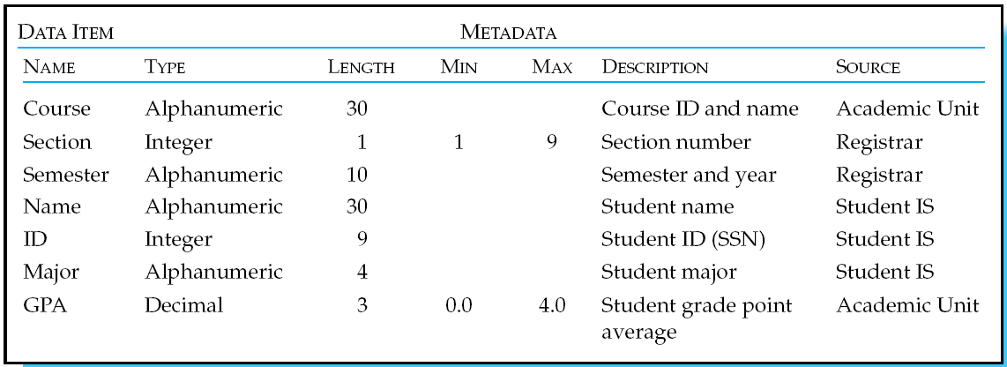
مثال ل Metadate
تصف خصائص أو مميزات البيانات وتتضمن نوع البيانات، حجم الحقل، القيم المسموحة، وصف البيانات.

Slide 8
نظم ملفات البيانات:
استخدام الملفات في تخزين البيانات.
استخدام المبرمجون ملفات البيانات في تخزين المعلومات لفترة طويلة.
أدى استخدام الملفات إلى ظهور بعض المشاكل والعيوب .
أدى إلى تطوير أسلوب التعامل مع الملفات وبذل الجهد والوقت.
في نظام معالجة البيانات كان كل برنامج يصمم لأداء غرض معين وله الملفات الخاصة به ، دون وجود إطار عام يربط جميع البرامج او يسمح بإضافة برامج جديدة بسهولة.

Slide 9
أنواع الملفات:
ملف تتابعي: يتم تخزين سجلات البيانات بشكل تتابعي بنفس ترتيب وصولها للملف سجل بعد سجل. لاسترجاع البيانات تجري عملية قراءة السجلات من اول سجل الى اخر سجل و بشكل تتابعي.
ملف عشوائي: يتم تخزين سجلات البيانات بشكل عشوائي مع معرفة موقع او عنوان كل سجل بيانات، و تتم قراءة البيانات مباشرة عن طريق العنوان.
ملف مفهرس: يستخدم فهرس اشبه بفهرس الكتاب من خلاله يتم الوصول الى اي سجل بيانات، يتم عمل الفهرس من خلال احد حقول البيانات.

Slide 10
عيوب نظم الملفات (ملفات البيانات)
تكرار البيانات: تكرار البيانات في اكثر من ملف مما يضيع حيز التخزين و الجهد و الوقت.
عدم تجانس او توافق البيانات: نفس المعلومة تكون مخزنه في اكثر من ملف عند تعديلها قد لا نعدلها في الملفات الاخرى.
عدم المرونة: عملية التعديل و الحذف تتطلب جهد و وقت و كلفة عالية.
الافتقار الى المواصفات القياسية.
معدل منخفض لإنتاج البرامج.
مشاركة محدودة جداً بين البرامج المختلفة و ملفات البيانات.

Slide 11
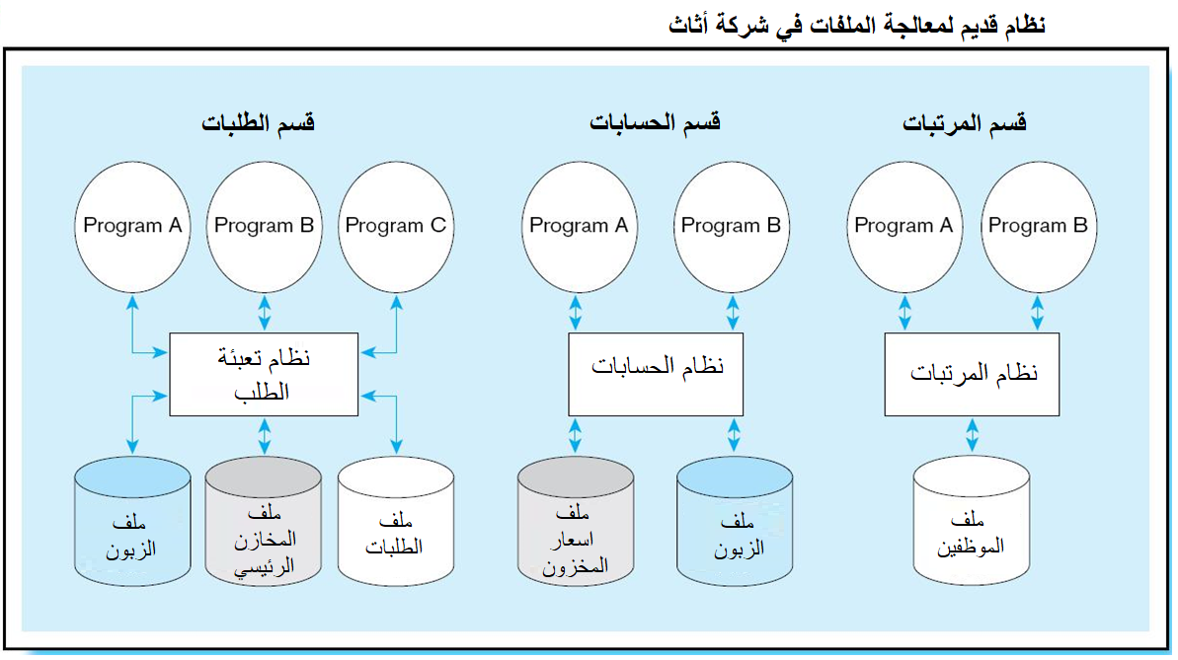
تكرار البيانات

Slide 12
الحل
مفهوم قواعد البيانات
مخزن مركزي للبيانات المشتركة.
البيانات تدار من خلال وكيل(agent) متحكم.
تخزن البيانات في شكل موحد وسهل.
يتطلب نظام ادارة قواعد البياناتDatabase Management System(DBMS).

Slide 13
نظام ادارة قاعدة البيانات Database Management System
نظام برمجي يستخدم لإنشاء وتعديل واعطاء صلاحيات وصول لمستخدم قواعد البيانات
نظام حفظ الطلبات
قاعدة بيانات مركزية
تتضمن بيانات الموظفين
والطلبات والمخازن
والمشتريات والزبائن.
نظام المخازن
DBMS
نظام المرتبات
DBMS يدير مصادر البيانات كما يدير نظام التشغيل الأجهزة.

Slide 14
مميزات استخدام قواعد البيانات:
ندرة التكرار و امكانية التحكم في تكرار البيانات.
امن و سرية البيانات عالية جداً.
فرض القيود على المستخدمين الذين ليس لهم صلاحيات معينة.
توفير بيئة تخزين مناسبة و صعوبة فقد البيانات.
السماح باستنباط معلومات من البيانات المتواجدة.
تمثيل العلاقات المعقدة بين البيانات بسهولة.
تكامل البيانات بشكل عالي و متناسق.
سهولة الصيانة حيث اي تعديل يتم بكل سهولة و من مكان واحد.
توفير طرق متعددة للحصول على النسخ الاحتياطية و كذلك معالجة البيانات في حالات الأعطال التي قد تحدث لقواعد البيانات.
تساعد على وضع معايير قياسية للتعامل مع البيانات.

Slide 15
تقليل زمن تطوير البرامج.
المرونة الشديدة في استخدام وتعديل البيانات.
توفير بيانات على درجة عالية من التحديث.
اقتصادية الاستخدام.
المرونة العالية في مشاركة البيانات و بكل سهولة.
تكاليف ومخاطر قواعد البيانات:
الحوجة لموظفون متخصصون جدد.
تكلفة الإدارة والتركيب والصيانة والتعقيدات.
تكاليف التحويل.
الحاجة لعمل نسخ احتياطي واسترجاع.
تضارب التنظيم.

Slide 16
عناصر قواعد البيانات:
نماذج البيانات.
نظام رسومي للبيانات والعلاقات.
نموذج بيانات المشروع: الكيانات و العلاقات.
تفاصيل اكثر للبيانات التي ستخزن في قاعدة البيانات أو مستودع قواعد البيانات.
قواعد البيانات العلائقية.
تقنية قواعد البيانات تتضمن الجداول والتي تمثل الكائنات، والمفاتيح الاساسية والفرعية والتي تمثل العلاقات.
استخدام تقنيات الانترنت.
الشبكات والاتصالات، قواعد البيانات الموزعة، الخادم/ عميل، ومعمارية 3-tier 3-اقسام.
تطبيقات قواعد البيانات.
تستخدم لعمل نشاط(انشاء، تعديل، قراءة، او حذف) من قاعدة بيانات المستخدم.

Slide 17
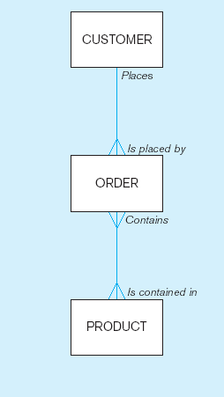
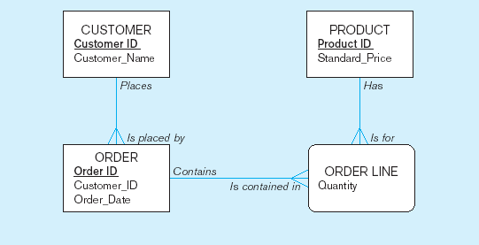
مقارنة نماذج البيانات على مستوى المؤسسة ومستوى المشروع
تقسيم لنموذج بيانات مؤسسة
تقسيم نوذج بيانات على مستوى المشروع

Slide 18
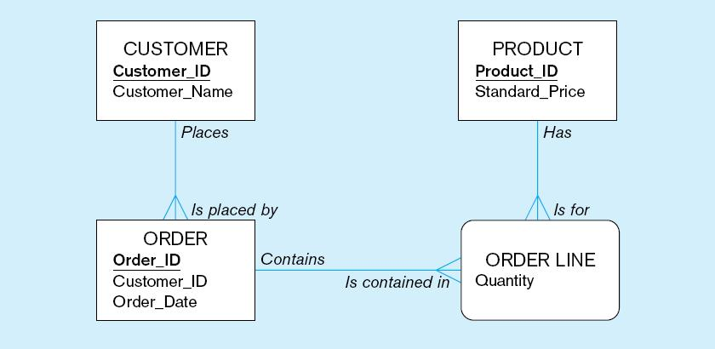
كل عميل يطلب عدة طلبات ولكن كل طلب يسلم يطلب من عميل واحد
→ One-to-many relationship

Slide 19
كل طلب يحتوي طلبات فرعية، وكل طلب فرعي يتبع لطلب رئيس واحد
→ One-to-many relationship

Slide 20
كل منج يمكن ان يضمن في عدة طلبات فرعية، ولكن كل طلب فرعي يعني منج معين.
→ One-to-many relationship

Slide 21
المنتج يضمن في
→ Many-to-many relationship

Slide 22
طلب واحد يتضمن عدة منتجات، ومنتج واحد يمكن أن يضمن في عدة طلبات
→ Many-to-many relationship

Slide 23
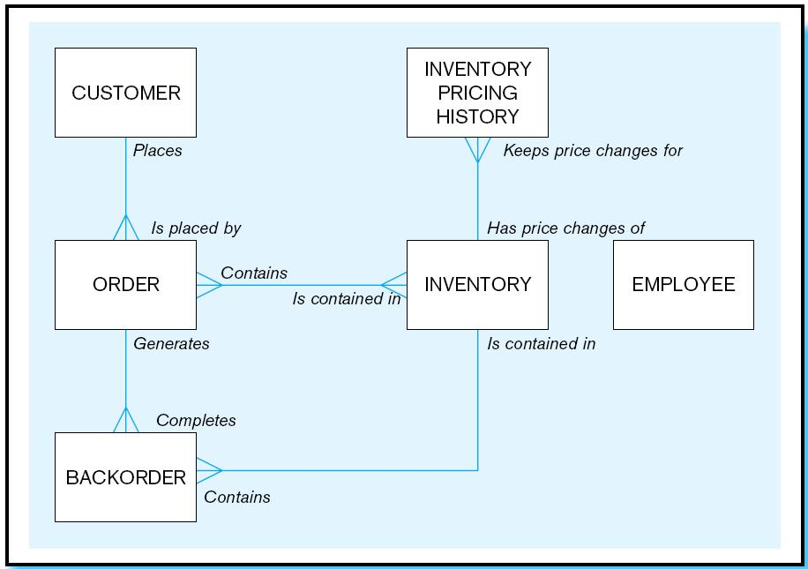

Slide 24
نظام إدارة قواعد البيانات(Database Management System DBMS):
تسمى قواعد البيانات + نظم إدارة قواعد البيانات بنظم قواعد البيانات.
(قواعد البيانات + نظم إدارة قواعد البيانات ← نظم قواعد البيانات )
( Database (DB) + DBMS → Database System (DBS) )

Slide 25
مستخدمون / برامج
نظم قواعد البيانات
برامج تطبيقية/استفسارات
نظم إدارة
قواعد البيانات
برامج لتنفيذ التطبيقات والاستفسارات
برامج للتعامل مع البيانات المخزنة
وصف
قواعد البيانات
قواعد البيانات
المخزنة
مخطط يوضح قواعد البيانات ونظم إدارتها

Slide 26
مستخدم قواعد البيانات:
مدير قواعد البيانات(DBA):
هو الذي يقوم بإدارة قواعد البيانات والتحكم في صلاحيات العمل ومراقبة النظام وتحسين أداء قواعد البيانات
مصمم قواعد البيانات (DB Designer):
يقوم بتصميم قواعد البيانات ليتم إنشائها وبنائها بطريقة ذات كفاءة عالية طبقا لمتطلبات المستخدم
مستخدم قواعد البيانات (End User):
بعض المستخدمين يكون لديهم الخبرة الكافية لإعداد الاستفسارات المطلوبة بلغة الاستفسارات، وبعض المستخدمين ليس لديهم الخبرة فيتم إنشاء برامج خاصة لهم يقومون بتشغيلها للحصول على المطلوب

Slide 27
مستخدم قواعد البيانات:
محلل النظم ومبرمج النظم(Analyst & Programmer):
يقوم محلل النظم بتحديد متطلبات المستخدم وتطوير هذه المواصفات المطلوبة لتحديد المطلوب من قواعد البيانات
بينما يقوم مبرمج النظم بتنفيذ المتطلبات لإنشاء التطبيقات المناسبة
هندسة النظم هي عملية تحليل النظام بالإضافة لعملية إنشاء البرامج التطبيقية
( محلل النظم + مبرمج النظم ← مهندس النظم )
( Analyst + Programmer → Software Engineer)

Slide 28
أشخاص يتعاملون مع قواعد البيانات بطريقة غير مباشرة:
هؤلاء الأشخاص لا يهتمون بقواعد البيانات ذاتها ولكنهم يقدمون لمستخدم قواعد البيانات البيئة اللازمة لهم وهم:
مصمموا ومنفذوا نظم إدارة قواعد البيانات:
هم الذين يقومون بتصميم وتنفيذ نظم إدارة قواعد البيانات نفسها
مطوروا البرامج المساعدة:
الذين يقومون بتطوير البرامج المساعدة مثل برامج تحليل النظم، تصميم النظم، إنشاء وتطوير التطبيقات، إنشاء التقارير وواجهات التطبيق
المشغلون وأفراد الصيانة:
الذين يقومون بتشغيل النظم وإدارتها وصيانتها وكذلك صيانة البرامج والأجهزة المستخدمة في إنشاء وتطوير قواعد البيانات

